Slide 1
第四章 保障国家安全的资源、环境战略与行动
人教版
选择性必修三
第一节 从工业文明向生态文明转变

Slide 2
运用图文资料，说明人类走向生态文明的过程
学习
目标
结合实例，解释人与自然和谐共生的资源与环境安全观的内涵，举例说明生产方式的生活方式绿色化的途径
联系实际，践行人与自然和谐共生的资源与环境安全观

Slide 3
1
考点
从工业文明向生态文明转变

Slide 4
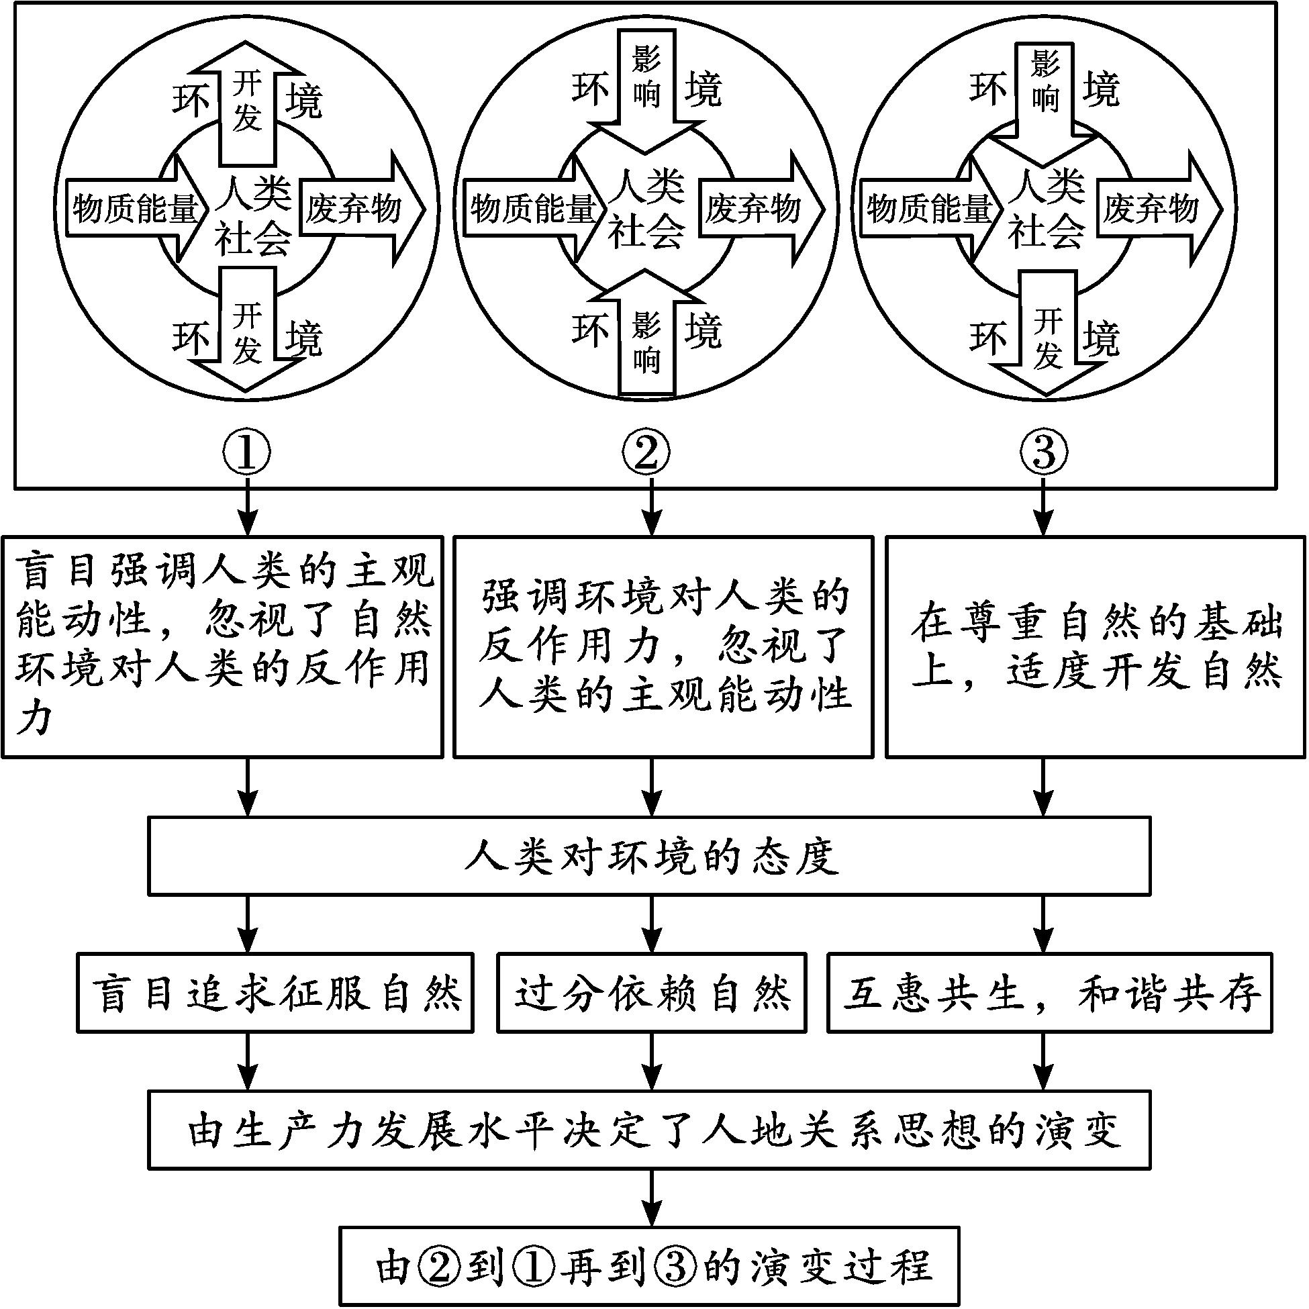
考点1：从工业文明向生态文明转变
1、人地关系
概念：人地关系，人文系统与自然环境系统动态关系的简称。人类和自然环境在人文生态系统中是相互依存、相互制约的两大要素。自然环境为人类提供生存条件，人类活动反过来影响自然，甚至局部改造自然。
影响因素：技术条件和人地关系思想

Slide 5
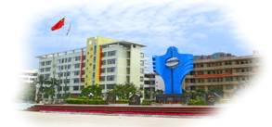
考点1：从工业文明向生态文明转变
2、不同时代的人地关系演变
社会发展阶段 | 生产力水平 | 人与环境的关系
采集渔猎时代 | 生产力低下且发展缓慢 | 人类对环境既崇拜又____
农业社会时期 | ______水平有了很大提高 | 人类与环境的对抗性增强，环境遭到破坏
工业社会时期 | 利用和改造自然的能力空前增强 | 人与自然的矛盾越来越____，资源环境问题对人类构成____
现代 | 生产力水平进一步提高 | 逐步向________转变

Slide 6
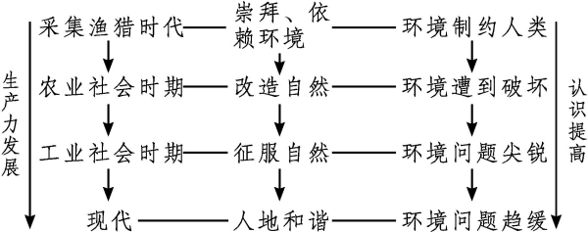
考点1：从工业文明向生态文明转变
示意图法理解人地关系的历史演变

Slide 7
考点1：从工业文明向生态文明转变
3、生态文明的含义
意味着人与自然是生命共同体，人类既要开发利用自然，也要遵循自然规律，协调人口、资源、环境与发展的关系，实现人与自然和谐共生。
4、我国为什么要加强生态文明建设
将生态文明建设纳入中国特色社会主义建设的总体布局，明确建设生态文明是中华民族永续发展的千年大计。

Slide 8
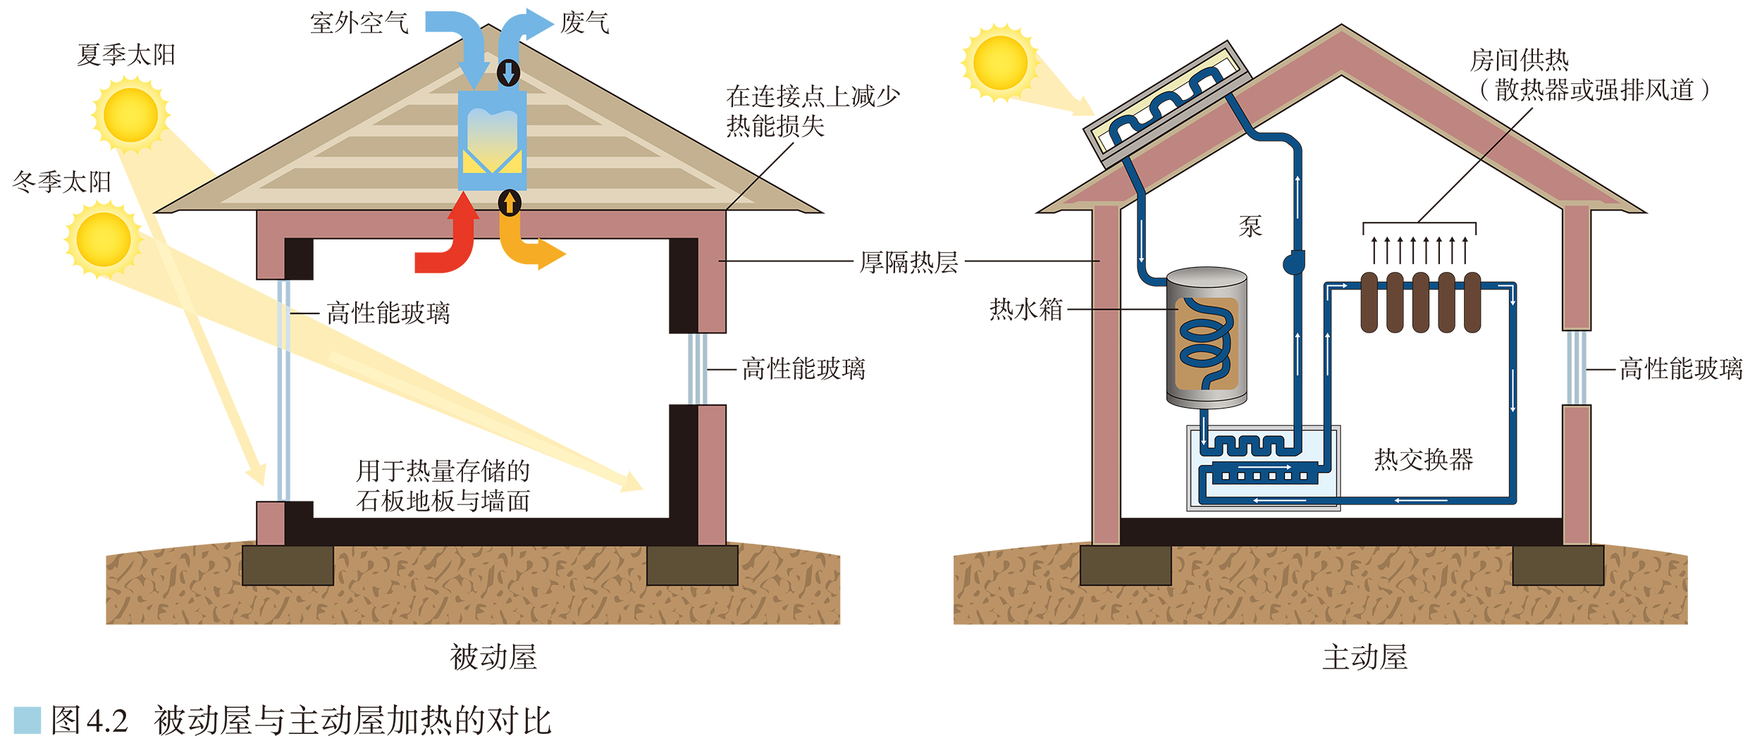
活动：比较被动屋与空调屋
分组讨论
1、和主动屋相比，被动屋主要有哪些减少能耗的途径？
2、列举其他体现生态文明德 生产或生活方式。

Slide 9
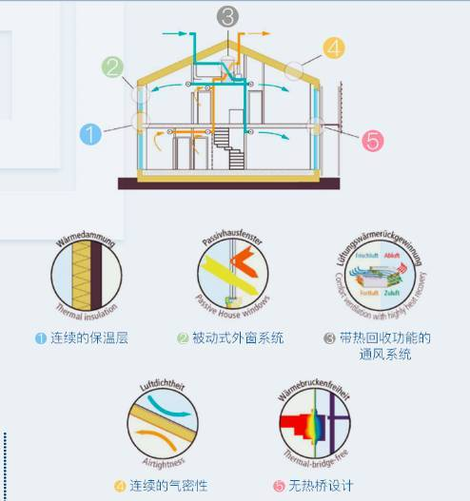
活动：比较被动屋与空调屋
活动点拨：
1、利用特殊材料的屋顶和地面充分利用太阳能和地热能，同时采用墙体特殊设置，减少能量的消耗，采用认为可控的通风装置可以将废弃产生的热量留在室内。
2、低碳出行、自备布袋购物、绿色社区建设、绿色学校建设、光伏公路建设等。

Slide 10
2
考点
生态文明下的资源、环境与国家安全

Slide 11
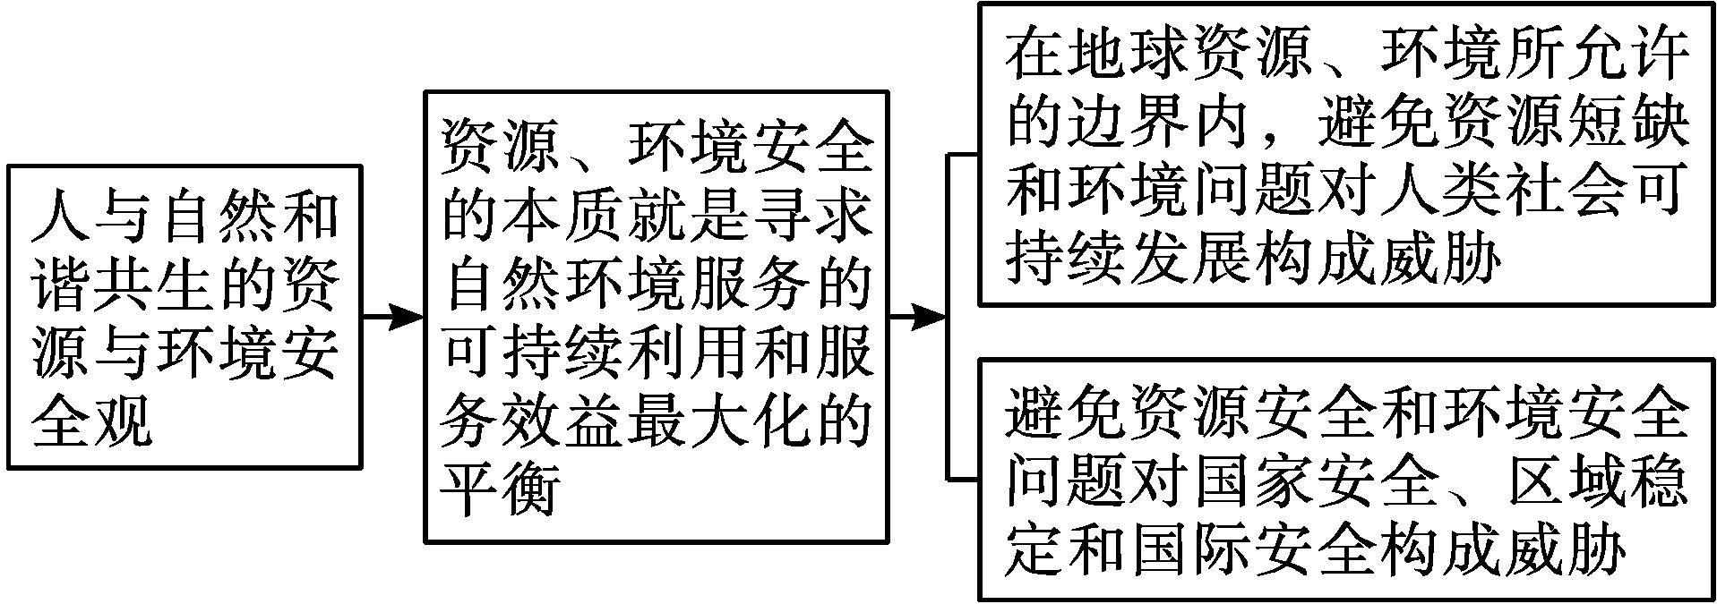
考点2：生态文明下的资源、环境与国家安全
1．生态文明的体现：

Slide 12
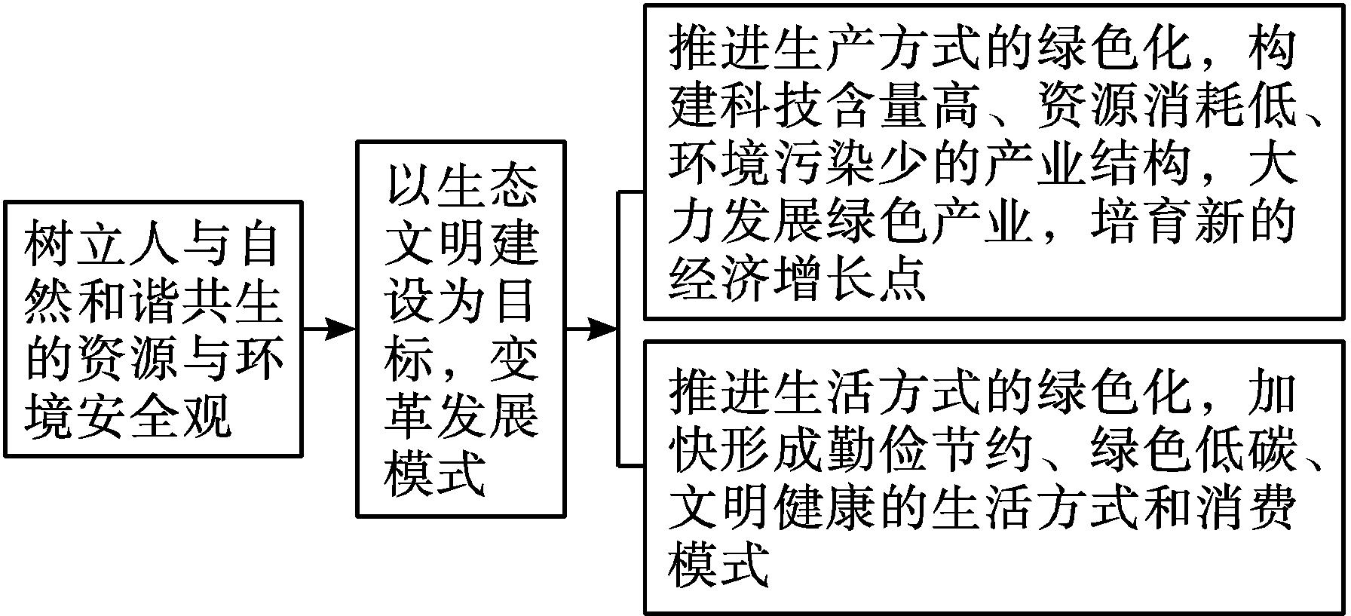
考点2：生态文明下的资源、环境与国家安全
2.保障资源、环境领域的国家安全的措施

Slide 13
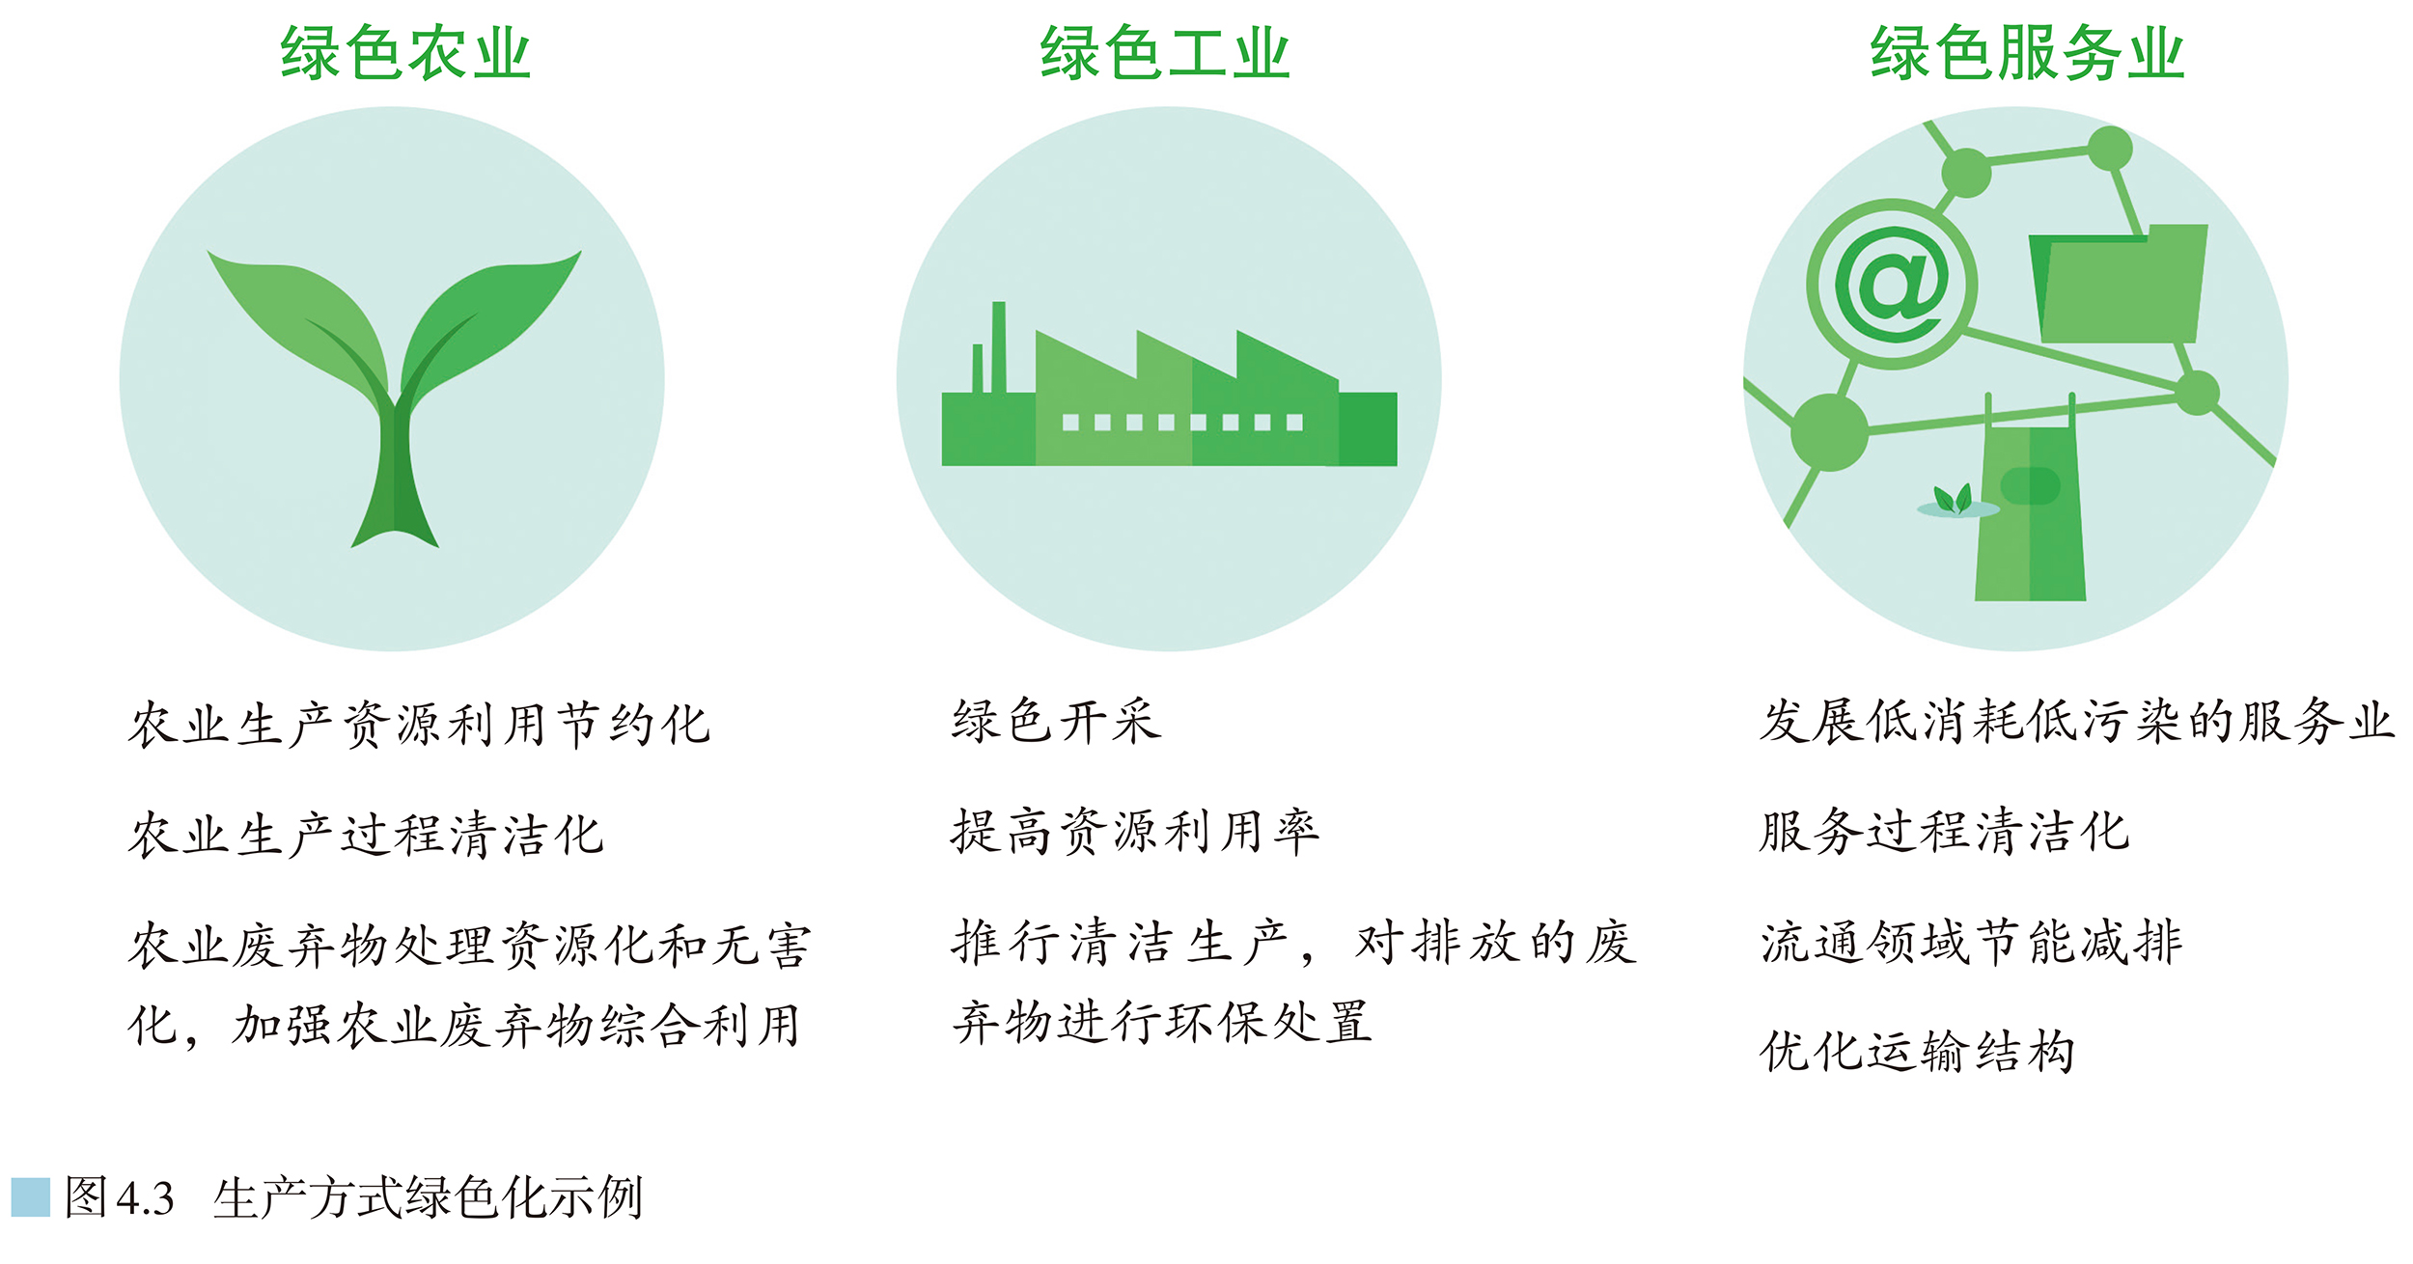
考点2：生态文明下的资源、环境与国家安全
3.绿色生产方式

Slide 14
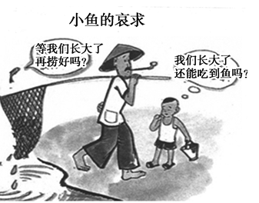
当堂检测
为保护长江生态，我国农业农村部发布通告称，从2019年2月1日起，停止发放刀鲚(即长江刀鱼)专项捕捞许可证，这意味着长江刀鱼进入全面禁捕时代，然而记者调查发现，目前市场上仍有长江刀鱼在售。下面是漫画《小鱼的哀求》。
问题1 (综合思维)分析我国为什么要禁止捕捞长江刀鱼。
提示：长江刀鱼资源面临枯竭的危险。
问题2 (地理实践力)市场上我们会发现目前仍有刀鱼在售，说明了捕捞者违背了可持续发展的什么原则？
提示：持续性原则。
问题3 (综合思维)我们应该如何去做，才能避免出现《小鱼的哀求》这种局面？
提示：保护环境，转变发展模式，走可持续发展之路，实现资源的可持续利用。

Slide 15
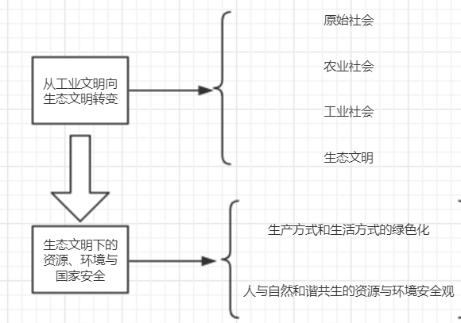
知识结构

